Slide 1













Atelier d’introduction pour les élèves
Contenu écrit sous licence CC BY-NC 4.0. Contenu graphique via Canva et PowerPoint selon la licence en vigueur
© Programme HORS-PISTE par le Centre RBC d'expertise universitaire en santé mentale (2025), Université de Sherbrooke.

Slide 2

2
À la fin de l’atelier,
vous serez en mesure de…
saisir à quoi sert le programme HORS-PISTE;
connaître la philosophie et le fonctionnement du programme;
comprendre ce qu’est la pleine conscience et ses biens-faits.

Slide 3




3
Capsule d’introduction
Capsule audio
https://vimeo.com/1111289892?share=copy#t=0
Notes:
ATTENTION!
Vous faites écouter la Capsule d’introduction à vos élèves.
Pour ce faire, vous choisissez parmi les deux formats suivants celui que vous jugez le plus approprié en fonction des besoins et caractéristiques de vos élèves.
Notez que les deux formats contiennent essentiellement les mêmes informations.

Slide 4


4
L’adolescence est une période de :
Changements physiques et psychologiques importants;
Belles découvertes;
Grands défis personnels.
C’est un peu comme
gravir une montagne…
Capsule audio bientôt disponible.
Pourquoi, selon toi?
Quels sont les défis que tu as à relever dans ton parcours?
Vis-tu parfois du stress ou de l’inquiétude par rapport à ton cheminement?
Notes:
Passer au travers du secondaire c’est comme gravir une montagne… On commence tout en bas et on prend le sentier qu’il y a devant nous. En cours de montée, on passe des moments agréables avec nos ami(e)s, on fait des découvertes stimulantes, on vit des réussites, mais on fait également face à plusieurs obstacles : des montées plus raides, un passage par-dessus des ruisseaux, la fatigue, la faim, les moustiques. Parfois, il faut prendre des pauses, utiliser le matériel dans notre sac à dos pour réparer les souliers, prendre des vêtements plus chauds, manger, boire de l’eau, mettre du chasse-moustiques, prendre une carte et une boussole pour se repérer, etc.
Il est tout à fait normal qu’au cours du secondaire, comme dans la vie en général, on soit confronté à certains évènements plus stressants : composer avec différentes pressions de la part des parents, des enseignant(e)s et des ami(e)s, faire sa place dans son groupe d’ami(e)s, résoudre des conflits, composer avec la comparaison, avoir peur d’être exclu(e), d’être jugé(e), de vivre un échec.
Le programme HORS-PISTE vise à t’aider à utiliser les outils dont tu disposes déjà dans ton sac à dos et à en développer de nouveaux qui te serviront au cours de ton secondaire, mais aussi au cours de ta vie. Même si aujourd’hui tout se passe bien et que tu n’es pas stressé(e), les ateliers vont quand même te donner plein de trucs, d’idées et d’expériences qui te seront certainement utiles à un moment ou un autre.

Slide 5
5
Le programme HORS-PISTE, c’est quoi?
10 ateliers (5 par année)
Sur les heures de classe
Animés par des membres de l’équipe-école
Notes:
Le programme HORS-PISTE est une série de dix ateliers (cinq en 1re secondaire et cinq en 2e secondaire).
Les ateliers auront lieu pendant les périodes de cours (ou les périodes d’étude).
Des membres de l’équipe-école (nom des animateurs/trices) animeront les ateliers.

Slide 6

6
Sortir des sentiers battus…oui, mais comment?
Par des ateliers axés sur ta participation active
Les ateliers du programme HORS-PISTE visent à…
activer tes connaissances;
développer tes compétences.
ressentir
découvrir
partager
s’activer
expérimenter
vivre
Pas de place pour la paresse durant les ateliers du programme HORS-PISTE!
Notes:
Le but n’est pas de te transmettre de la matière, mais bien de te faire vivre des expériences, de partager tes connaissances et d’expérimenter de nouvelles stratégies. Tu auras l’occasion de partager tes questions, tes histoires et tes bons trucs.
Il est prouvé qu’on apprend mieux et qu’on retient davantage quand on a l’occasion d’expérimenter. Donc, si tu veux remplir ton sac à dos d’outils utiles, tu devras te mettre en action et participer activement aux activités proposées. De plus, si tu veux que les outils te servent réellement, tu devras les mettre en pratique dans ta vie de tous les jours, et ce, en relevant un défi à la suite de chaque atelier.

Slide 7
7
Les ateliers te proposent…
de t’exprimer;
d’apprendre à te connaître;
de partager tes opinions;
de prendre ta place;
d’apprendre à t’aimer;
de te positionner;
de te connecter aux autres;
de te déposer et te recentrer;
de formuler ta pensée;
de réfléchir;
de t’ouvrir et d’élargir ta perspective;
etc.
Notes:
Le but n’est pas de te transmettre de la matière, mais bien de te faire vivre des expériences, de partager tes connaissances et d’expérimenter de nouvelles stratégies. Tu auras l’occasion de partager tes questions, tes histoires et tes bons trucs.
Il est prouvé qu’on apprend mieux et qu’on retient davantage quand on a l’occasion d’expérimenter. Donc, si tu veux remplir ton sac à dos d’outils utiles, tu devras te mettre en action et participer activement aux activités proposées. De plus, si tu veux que les outils te servent réellement, tu devras les mettre en pratique dans ta vie de tous les jours, et ce, en relevant un défi à la suite de chaque atelier.

Slide 8
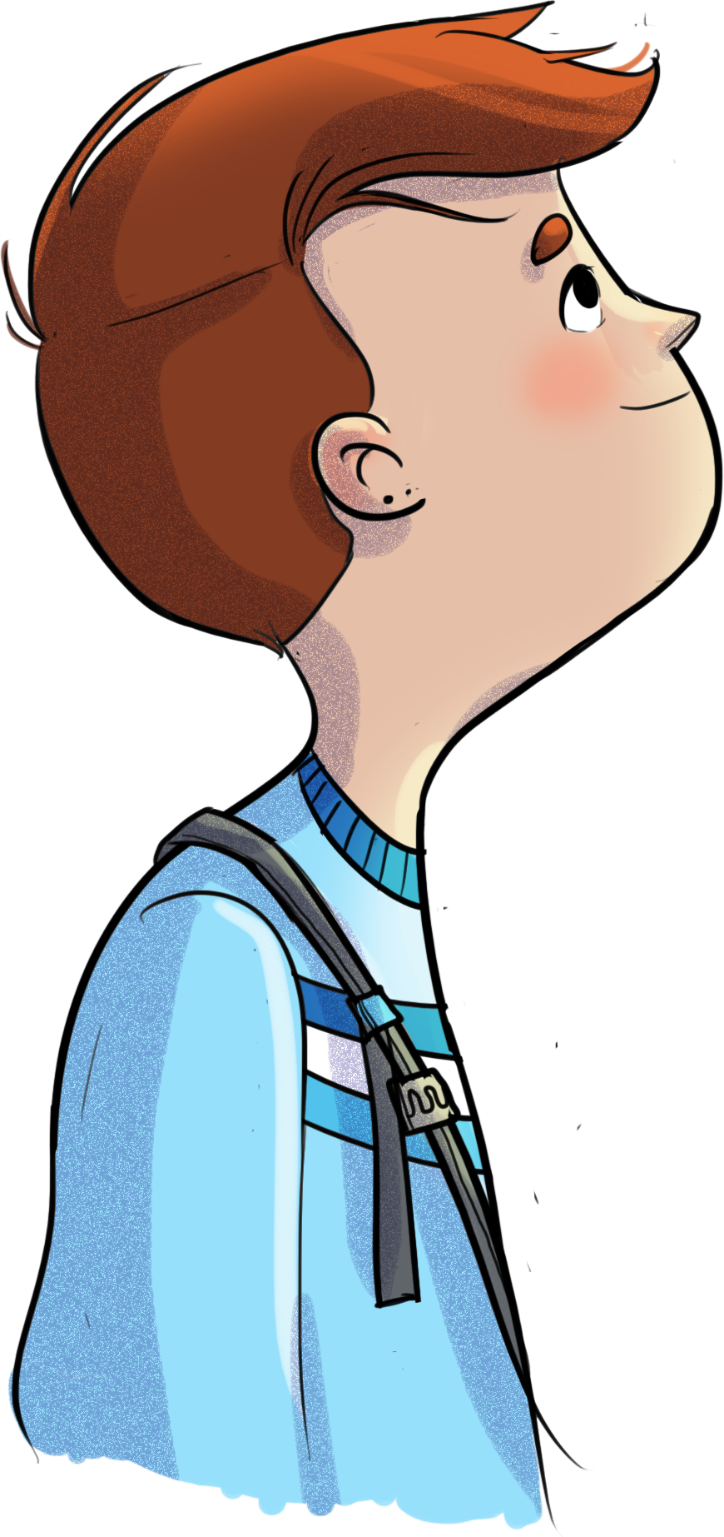
8
Moyens privilégiés
Enseignements théoriques
Capsules vidéo
Techniques d’impact
Jeux-questionnaires
Mises en situation et jeux de rôles
Théâtre interactif
Débats
Réflexions individuelles et collectives
Discussions de groupe
Pleine conscience
Défis HORS-PISTE
Notes:
Le but n’est pas de te transmettre de la matière, mais bien de te faire vivre des expériences, de partager tes connaissances et d’expérimenter de nouvelles stratégies. Tu auras l’occasion de partager tes questions, tes histoires et tes bons trucs.
Il est prouvé qu’on apprend mieux et qu’on retient davantage quand on a l’occasion d’expérimenter. Donc, si tu veux remplir ton sac à dos d’outils utiles, tu devras te mettre en action et participer activement aux activités proposées. De plus, si tu veux que les outils te servent réellement, tu devras les mettre en pratique dans ta vie de tous les jours, et ce, en relevant un défi à la suite de chaque atelier.

Slide 9

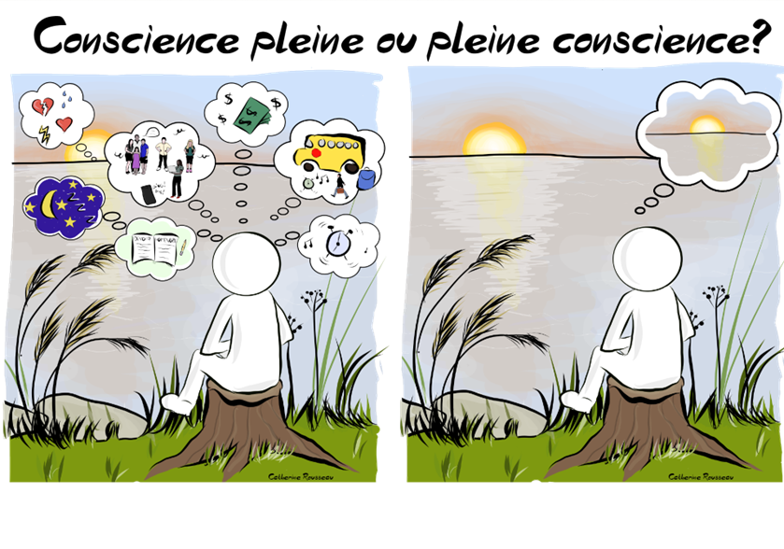
9
Pleine conscience
La pleine conscience c’est…
Un état d’esprit, une attitude, une posture, une manière d’être et de se comporter
Un moyen, une pratique
Ça aide à…
Observer et accueillir ce qui se passe en soi et autour de soi…
…dans l’instant présent
…sans porter de jugement
Faire des choix plus sains et conscients
Notes:
Ici, on vient déposer les bases de la pleine conscience, pour présenter l’approche auprès des élèves.
Notez que la pleine conscience est introduite de manière transversale dans tous les ateliers, autant dans la posture et les attitudes des personnes animatrices, que dans la transmission des notions théoriques aux élèves et les stratégies proposées.
Certains ateliers comportent plus spécifiquement des exercices de pleine conscience à faire expérimenter aux élèves (voir prochaine diapo).

Slide 10

10
Pleine conscience
Dans les ateliers HORS-PISTE…
Attitude et posture dans les ateliers
Exercices de respiration
Mise en mouvement dans le corps et l’espace
Méditations guidées
L’idée, c’est surtout d’expérimenter des stratégies diversifiées, à ton rythme, pour te permettre de trouver celles qui fonctionnent pour toi!
Notes:
Ici, on explique aux élèves les différentes formes d’exercices de pleine conscience qui seront expérimentés dans les ateliers.
On sensibilise les élèves au fait que lorsqu’on se connecte à ce qui est présent en soi, il arrive que ce qu’on y trouve ne soit pas toujours confortable!
La pratique de la pleine conscience permet justement d’accueillir et d’apaiser ces inconforts dans un contexte bienveillant et sécuritaire, où chaque élève est libre d’aller à son rythme, selon ce qui lui convient.

Slide 11
11
Contrat d’engagement
Je suis respectueux ou respectueuse. Point barre. C’est la base.
Je respecte la confidentialité des informations échangées. En d’autres mots, ce qui se dit dans les ateliers reste dans les ateliers.
Je parle au « je ». Je, c’est toi. Ce n’est pas les autres. Parle de ce que toi tu vis, tu ressens.
Je partage avec les autres seulement ce qui me convient. Bref, personne ne te force à parler. (Mais ça fait du bien de le faire, crois-nous).
J’écoute les autres, sans juger. Ça, c’est du respect, niveau expert.
J’attends mon tour avant de parler. Encore une fois, c’est la base.
Je peux aider les autres à exprimer leurs opinions et à les partager.
Je m’implique durant les ateliers. Ça sert à quoi, sinon? Non, mais pour vrai?
Entre les rencontres, je mets en pratique les trucs que j’ai appris. Je continue à réfléchir sur les sujets abordés et je tente de relever mon défi de la semaine.
Je me souviens qu’il y a, partout autour de moi, des ami(e)s, des parents, des intervenant(e)s ou des enseignant(e)s à qui je peux me confier pour m’aider.
j Je m’engage à respecter, du mieux que je peux, ces 10 règles de base.

Slide 12





12
Pour plus de contenu
Pour plus de contenu, rendez-vous sur
Suis-nous sur Instagram
@horspiste_explo

Slide 13
Merci pour ton attention et à bientôt !

